Slide 1
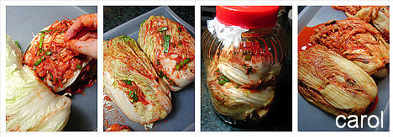
韓國泡菜大不同
研究者：林庭宇

Slide 2
研究動機
媽媽在韓國出生成長，也把吃泡菜的習慣帶來台灣，泡菜幾乎是我們家天天少不了的美味。
有時韓國的外婆還會託人送來美味的泡菜，讓媽媽一解鄉愁。
而我喜歡在正餐時吃白飯配泡菜，泡菜酸酸辣辣的口感，讓我胃口大開，所以我想深入的研究泡菜。

Slide 3
研究目的
簡介韓國泡菜
了解韓國泡菜的種類
了解韓國泡菜的營養成分
了解韓國泡菜的好處及吃太多的壞處
了解做出美味泡菜的方法。

Slide 4
研究主題與方向
韓國泡菜是什麼？
韓國泡菜的種類有哪些？
韓國泡菜的營養與效能有哪些？
怎樣做出美味可口的韓國泡菜？

Slide 5
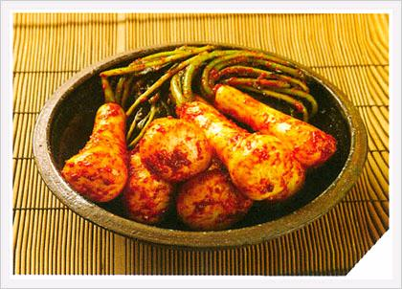
研究內容

Slide 6
韓國泡菜小檔案
泡菜是用鹽醃過的白菜或蘿蔔添加辣椒粉、蒜、薑、蔥、等調味品，置放一段時間後，使之發酵。
是最常見的一種韓國傳統食物。
Notes:
Xt t tt t t tttttaasSSGGGZGT

Slide 7
韓國泡菜小檔案
泡菜的特點是辣、 鹹，韓國人餐餐必備的食物。
古時，泡菜是以蘿蔔為主原料的泡蘿蔔
朝鮮時代中期(明朝)，白菜和辣椒傳入韓國，大白菜和辣椒為主的泡菜才普及。
辣椒由美洲傳入韓國前，韓國泡菜最初稱為「沉菜」。沉菜使用的主要食材大白菜並非韓國土產，大白菜是在中國明代時期傳入朝鮮。

Slide 8
韓國泡菜的種類
根據季節和地區的不同，在味道上也有不同
泡菜的種類及做法根據主材料和製作方式不同，在味道上也各有不同。
製作泡菜的主材料約有300多種，以韓國南方的泡菜為例，其水分較少，魚醬用得較多，也較鹹。
一般常吃的韓國泡菜種類有30幾種，除了常見的大白菜、黃瓜、蘿蔔等蔬菜類之外，還有肉類和海鮮類的泡菜。

Slide 9
最常見的幾種泡菜

Slide 10
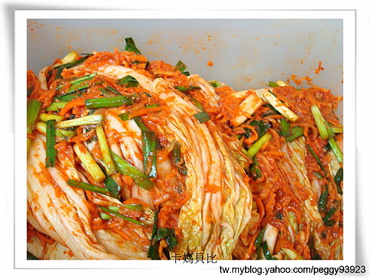
韓式大白菜泡菜 的營養成分
大白菜除了含有維生素C、鈣、磷、鐵以外，還含有一定量的蛋白質、脂肪、糖。
大白菜的鈣和維生素C的含量與同季節的諸如蘋果、梨等主要水果相比要高出5倍，維他命B2高出3～4倍以上!
成人每天食用300～400克大白菜，就可以滿足人體維生素的需要。

Slide 11
韓式蘿蔔泡菜的營養成分
蘿蔔中含有豐富的澱粉和辣油，能促進胃腸蠕動、幫助消化，並且增進食慾。蘿蔔味辛辣甘甜，性偏寒涼，具有消食、化痰、通氣等功效，而且生、熟皆可食用。

Slide 12
韓式水果大白菜泡菜的營養成分
加入蘋果與梨子醃製的水果泡菜，具有獨特的香氣而且增加了不同的風味，其中含有豐富的維生素A、B、C和纖維質。
同時水果也提供了人體必需的礦物質及鐵質，在體內經代謝後產生的鹼性物質，可以幫助維持體內的酸鹼平衡，且熱量值低，為維持身材之健康食品。

Slide 13
韓國泡菜的優點
泡菜能幫助預防成人病，對肥胖、高血壓、糖尿病、消化系統癌症的預防也有效果。
泡菜促進腸胃內的蛋白質分解並使腸內微生物的分佈維持正常。而且因為蔬菜類的液汁和食鹽的複合作用，而有淨化腸胃的作用。

Slide 14
韓國泡菜的效能--優點
發酵過程中產生的乳酸菌能抑制有害菌，而且在隨著發酵的成熟產生酸味的乳酸菌，不但能使泡菜更具美味，還能夠抑制腸內的其他菌的孳生。
泡菜能夠預防過分攝取肉類或酸性食品時，因血液的酸性化導致的酸中毒。

Slide 15
韓國泡菜的效能--優點
泡菜中添加的辣椒可以促進腸胃蠕動，而蒜頭可以促進新陳代謝。
美國雜誌「健康」於2009年3月號中，將泡菜列為世界最健康的五大食物之一。
南韓曾有學術論文指出，醃漬後在攝氏5度環境下發酵2~3週的泡菜，抗癌和抗老化效益較好。

Slide 16
韓國泡菜的效能--缺點
「世界腸胃病學」雜誌刊出標題為「泡菜與豆瓣醬是胃癌的危險因子」的報告中指出，泡菜及其他辣漬食品，與韓國人最常罹患的胃癌有關。
根據科學家研究，韓國泡菜含有致癌性的亞硝酸鹽，不適合長期食用。在整個冬季都以泡菜為唯一菜肴、且又缺水的地區，食道癌的發病率也比較高。
韓、日人罹患胃癌比率較美國人高十倍。忠北大學預防醫學系的研究人員說︰「口味非常、非常重的泡菜饕客，罹患胃癌的機率超過50％」。

Slide 17
韓國泡菜的作法
大白菜泡菜
材料：辣椒醬、蘿蔔絲、蒜、乾蔥頭、洋蔥、辣椒、草菇乾、辣椒乾、水梨
做法1：
1. 將整顆大白菜對剖為兩半。
2. 把辣椒醬混合蒜、乾蔥頭、洋蔥、辣椒、草菇乾、辣椒乾、磨碎的梨和蘿蔔絲等配料。
3. 再加上魚露、拍碎的蝦仁及其他海產，均勻地塗抹在每片大白菜上面。
4. 然後一層一層放入泡菜缸裡貯存就可以了。

Slide 18
韓國泡菜的作法
大白菜泡菜
做法2：
1. 山東大白菜切大塊後用粗鹽和水醃兩小時。
2. 等到變軟之後，加上洋蔥泥、蒜泥、韓式辣椒粉、魚露、糖、鹽、麵粉糊，用手大力攪拌均勻。
3. 然後罐裝密封放入冰箱三天後就可以吃了。

Slide 19
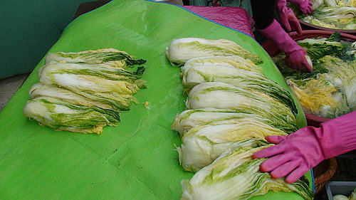

Slide 22
韓國泡菜的作法
蘿蔔塊泡菜
材料：蘿蔔、米湯、蝦醬、辣椒粉、蒜泥、生薑
做法:
1. 將蘿蔔切成2x3公分的塊狀後
2. 蘿蔔葉與蘿蔔分別切好後洗淨
3. 灑入粗鹽醃製脫水
4. 在米湯中放入蝦醬、辣椒粉、搗碎的蔥和蒜後，一起攪拌均勻

Slide 23
韓國泡菜的作法
蘿蔔塊泡菜
5. 撈出醃好的蘿蔔，並放入準備好的佐料中，與配料攪拌均勻到蘿蔔變成紅色。
6. 將蘿蔔放入泡菜缸內，上面覆蓋醃好的蘿蔔葉與莖
7. 壓緊蘿蔔泡菜後，將缸子放置在陰涼處進行發酵。
8. 把蘿蔔切成小方塊後醃製而成的泡菜。發酵程度較高的蘿蔔塊泡菜可以增進食慾。

Slide 24
韓國泡菜的作法
庭宇自製泡菜
蒐集各種韓國泡菜做法，並跟著媽媽試做幾次後，於是我開始研究如何做出健康好吃的韓國泡菜，並且親手調製獨家口味的韓國泡菜。
材料：適量大白菜、蒜頭少許、適量辣椒粉、清水、蝦醬少許 、鹽巴、新高梨
器材：鍋子、溫度計、磅秤

Slide 25
影片
http://www.youtube.com/watch#!v=PDSeipfkWe4&feature=related

Slide 26
製作過程

Slide 27
製作過程
展示刀工

Slide 28
製作過程
步驟三：把大白菜剝成一片片，才能均勻沾到醬汁。
步驟四：把蘿蔔放進碗裡，加一些鹽，除了提升鹹味，也能夠幫助蘿蔔脫水。

Slide 29
製作過程
加鹽脫水搓揉

Slide 30
秘密武器(加入水梨)

Slide 31
準備就緒加入辣椒等

Slide 32
加入蔥薑蒜水梨

Slide 33
裝罐

Slide 34
PH值
PH5.5
三天後PH值約5.5
2週後PH值可到4.6
Notes:
不要望

Slide 35
成品裝罐

Slide 36
結論
鹽醃過的白菜上添加辣椒粉、蒜、薑、蔥、蘿蔔等調味品，置放一段時間後使之發酵，辣辣的韓國泡菜就算完成了。它是韓國最常見、最出名的傳統食物。
根據主材料和製作方式不同，韓國泡菜的種類大約有三百多種，最常見的種類有大白菜泡菜、蘿蔔泡菜、水果泡菜。

Slide 37
結論
韓國泡菜有淨化腸胃、可防止血液酸化和預防成人病的功效。不過，因為含有致癌性的亞硝酸鹽，長期食用時也得預防罹患食道癌或胃癌。
製作泡菜時，要讓大白菜適當脫水，不然吃起來會水水的、沒有脆度。鹽跟辣椒粉也是適當即可，過鹹或過辣都會影響泡菜的風味。而泡菜的最佳貯存溫度是低於攝氏五度，否則味道容易變奇怪。

Slide 38
心得
原本我覺得製作泡菜很簡單，沒想到一動手做，事情就整個改觀了。出師不利的我為了把大白菜切成兩半，差點兒就把自己的手指給切斷。後來開始加鹽巴時，一會兒因為放得太多而太鹹，一會兒又因脫水時間太而整缸報銷。然而經過和爸媽討論，我們才發現泡菜脫水的時間以大概一個小時左右較合適，慢慢口味顏色也比較接近成功的地步。

Slide 39
心得
我覺得這次的泡菜專題報告雖然過程繁複，但卻十分值得，因為我終於知道如何製作韓國的民族象徵–泡菜了。這次的經驗真是讓我獲益匪淺、收穫良多啊！

Slide 40
參考資料
http://www.korea.ac.kr/高麗大學
wiki百科全書
yahoo奇摩知識網

Slide 41
有獎徵答1
大白菜是在什麼時候傳入韓國?
宋朝
朝鮮中期(明朝)
幕府時代
鎌倉時代
明治維新

Slide 42
解答
答案是2
朝鮮中期(明朝)因為韓國以前都是用蘿蔔乾當泡菜，這時的泡菜又名沉菜

Slide 43
有獎徵答2
最能達到療效的泡菜是在攝氏5度環境下發酵幾週的泡菜?
一週五週
七週到八週
二到三週

Slide 44
解答
答案是3
二到三週

Slide 45
有獎徵答3
泡菜中最常放的水果是哪兩種?

Slide 46
答案
梨和蘋果

Slide 47
謝謝收看
감사합니다
刊撒憨米搭

